Slide 1
Кукольный театр
Подготовила Тарасова Н.П.
Октябрь 2016г.

Slide 2
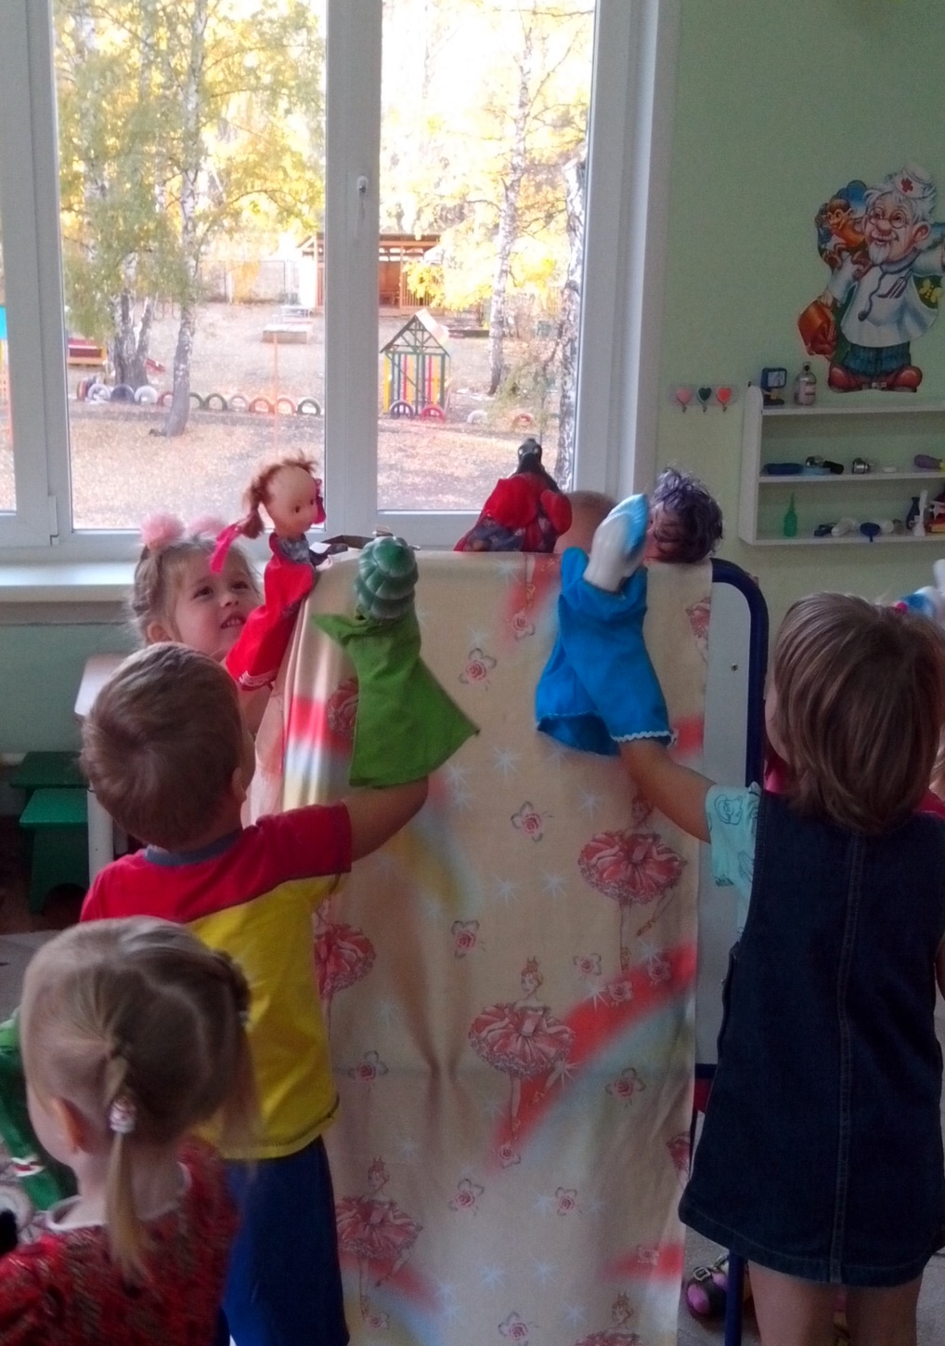
За окошком красота,
Осень золотая.
Ну, а в группе тишина,
Сказку начинаем.

Slide 3
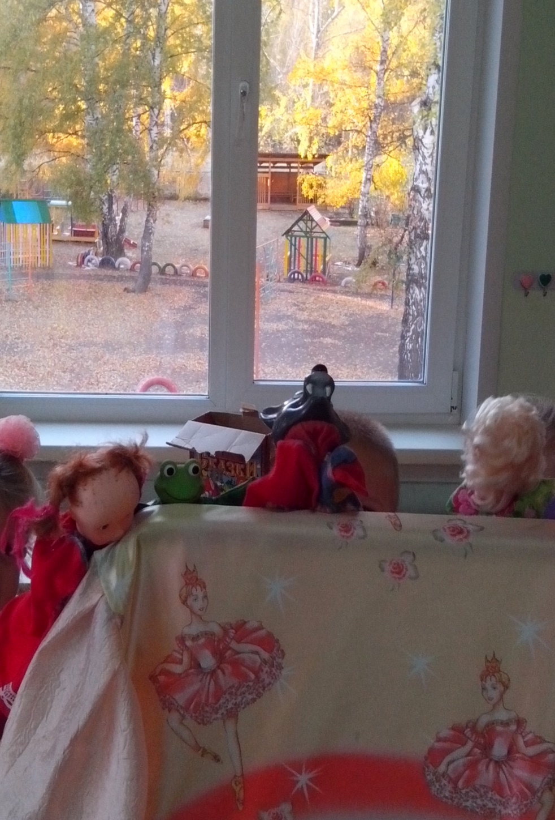
Быстро кукол разбираем,
В кукольный театр играем.
Кто лиса, кто медведь,
Будем песню вместе петь.

Slide 4
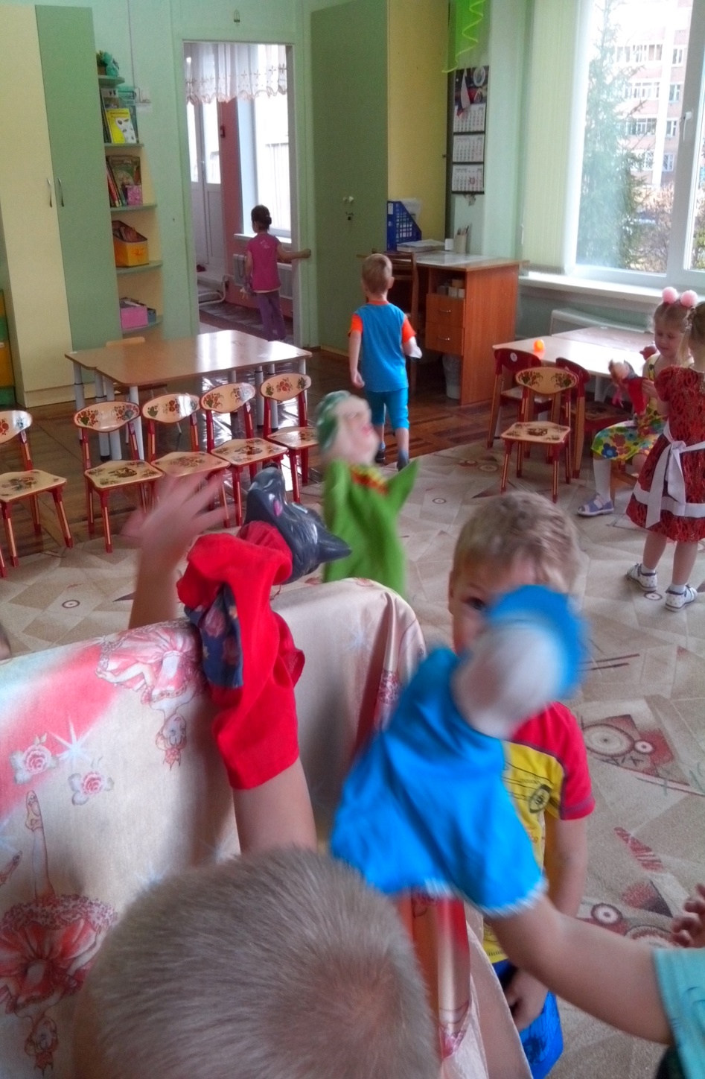

Slide 5
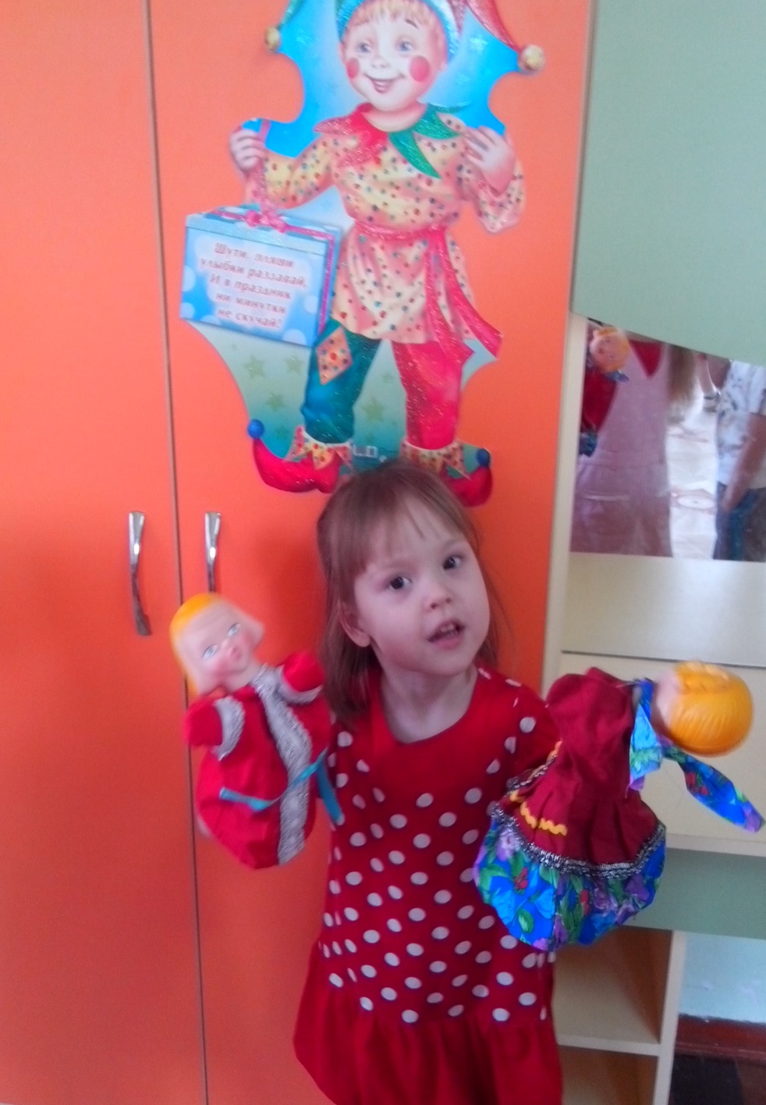
Тоня выступить хотела,
Куклы на руки надела.
Но до ширмы не дошла,
Позабыла все слова.

Slide 6
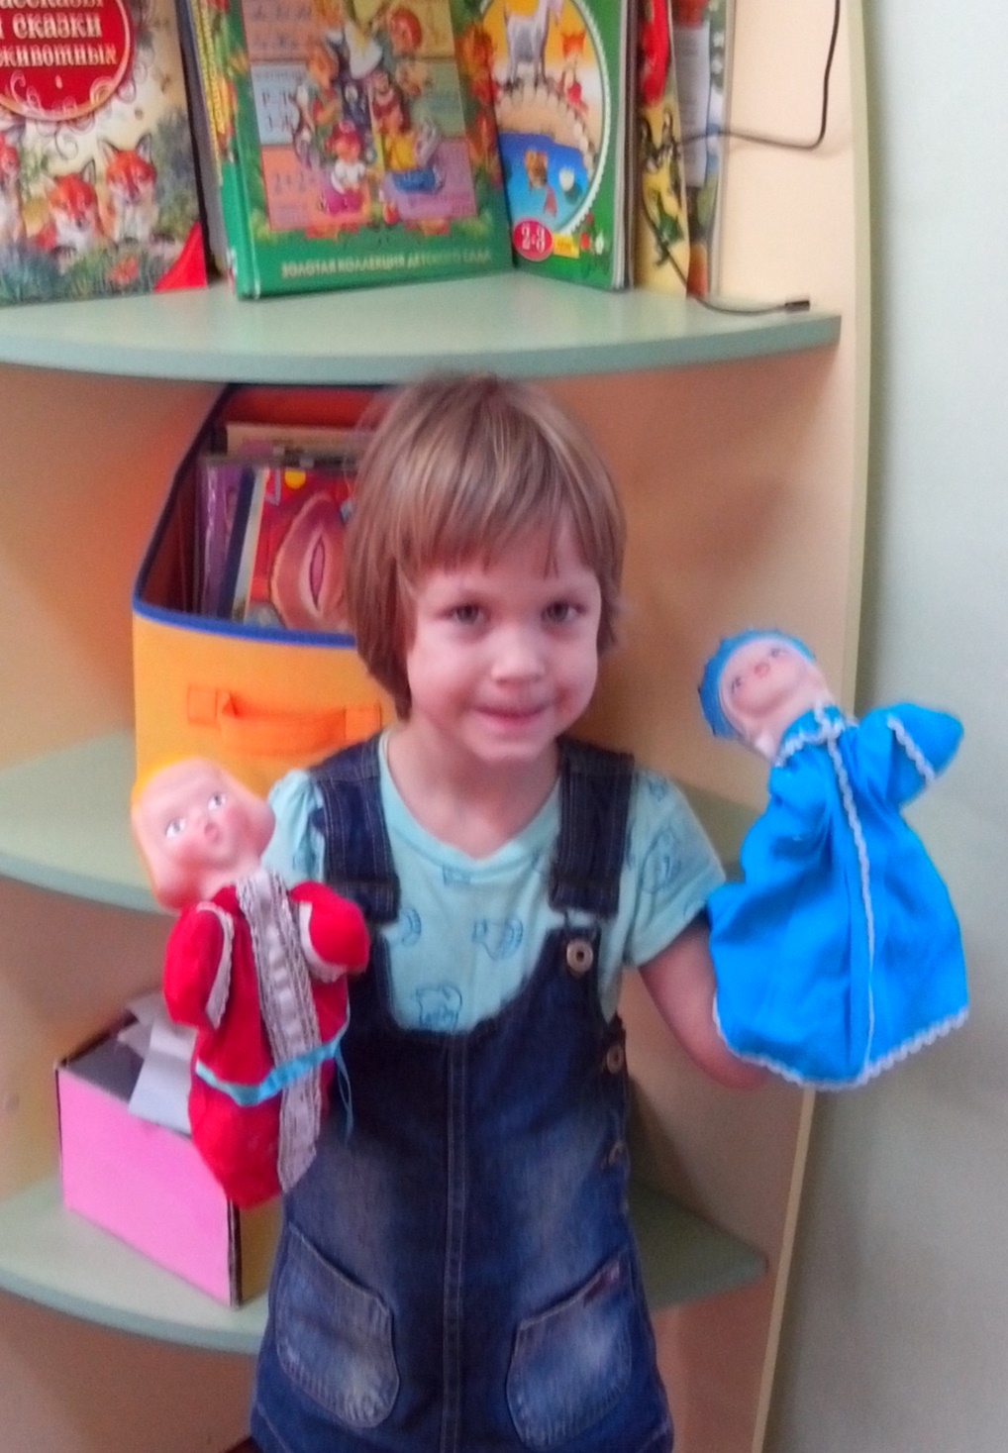
У Полины куклы есть,
Могут нам стишок прочесть.
Могут сценку показать,
Могут танец станцевать.

